Slide 1
Химическая промышленность источник для энергетики
Energy
HACK
2022
Выполнили: Петров Святослав Вячеславович, Токарев Максим Константинович.
Команда: Нанотехнологии
Образовательное Учреждения: ГУ ДО "Технопарк Забайкальского края"

Slide 2
Что послужило стартом для нашего проекта?
Energy
HACK
2022
В настоящий момент применение альтернативных источников все еще ограничено, поскольку существующие до сих пор технологии использования альтернативной энергетики по сравнению с использованием традиционных нефти, газа, угля являются достаточно дорогими и недостаточно эффективными.
Однако ситуация стремительно меняется и, возможно, в недалеком будущем она станет обратной.
Ископаемые углеводороды — богатейшее сырье, и лучше производить из него массу полезных вещей, чем сжигать в двигателях внутреннего сгорания и в различных топках.
Правильно, ещё Дмитрий Иванович Менделеев говорил : «Сжигать нефть – все равно что топить печку ассигнациями»

Slide 3
Проблемы которые решает наш проект
Energy
HACK
2022
Ограниченность ресурсов полезных ископаемых
Загрязнение окружающей среды действующими ТЭЦ
Уменьшение себестоимости электроэнергии за счет «безотходного производства»

Slide 4
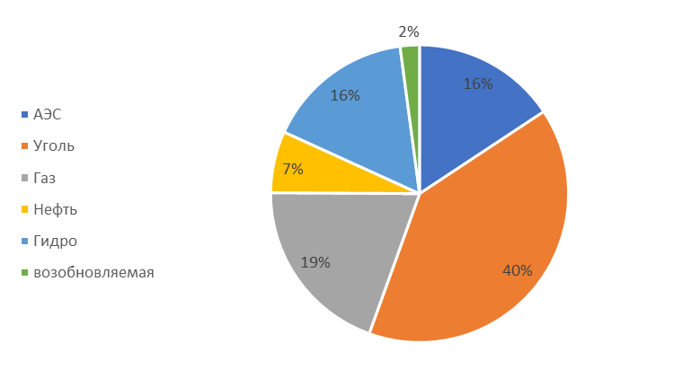
Актуальность проекта
Energy
HACK
2022
Исчерпаемость традиционных ресурсов
Необходимость снижения эмиссии СО₂
Необходимость снижения зависимости от поставщиков ископаемого сырья

Slide 5
Основные идеи проекта
Energy
HACK
2022
Использование солнечных батарей для производства водорода
Химическая реакция для выработки метана и аммиака
Основное топливо для производства электроэнергии метан
Дополнительное сырье для реализации – водород (для заправки машин) и аммиак (удобрение в теплицу)

Slide 6
Исходные данные проекта
Energy
HACK
2022

Slide 7
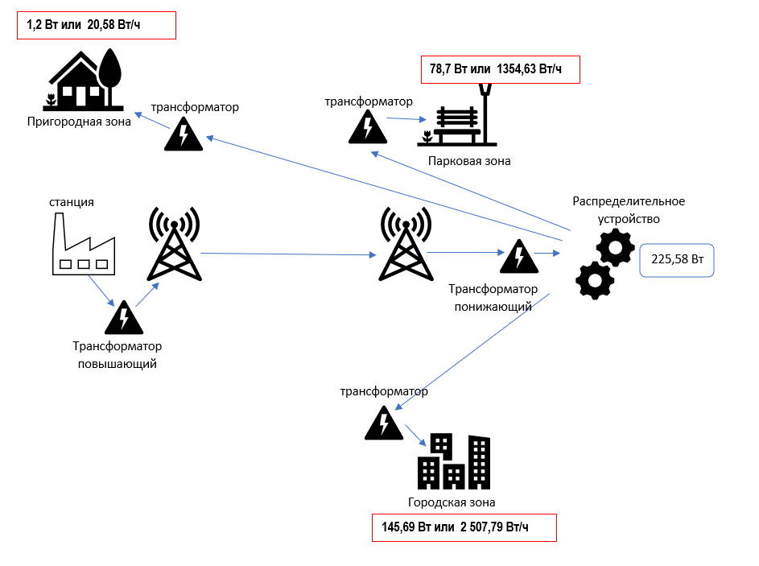
Исходные данные проекта
Energy
HACK
2022

Slide 8
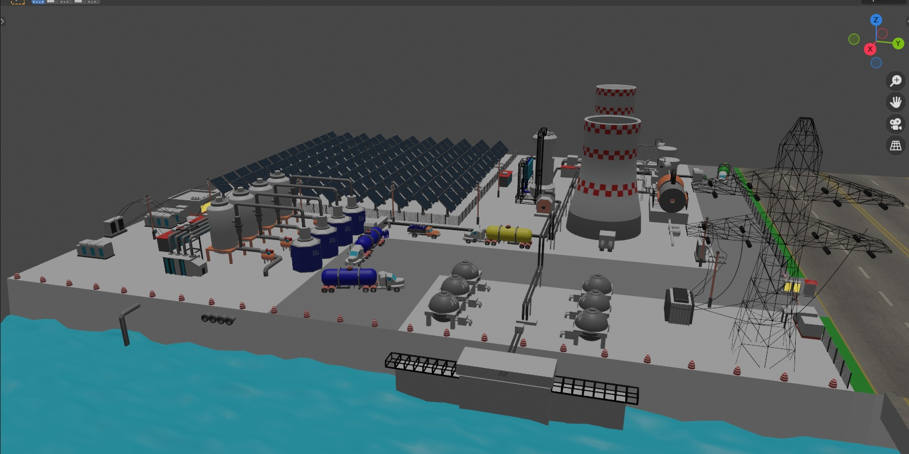
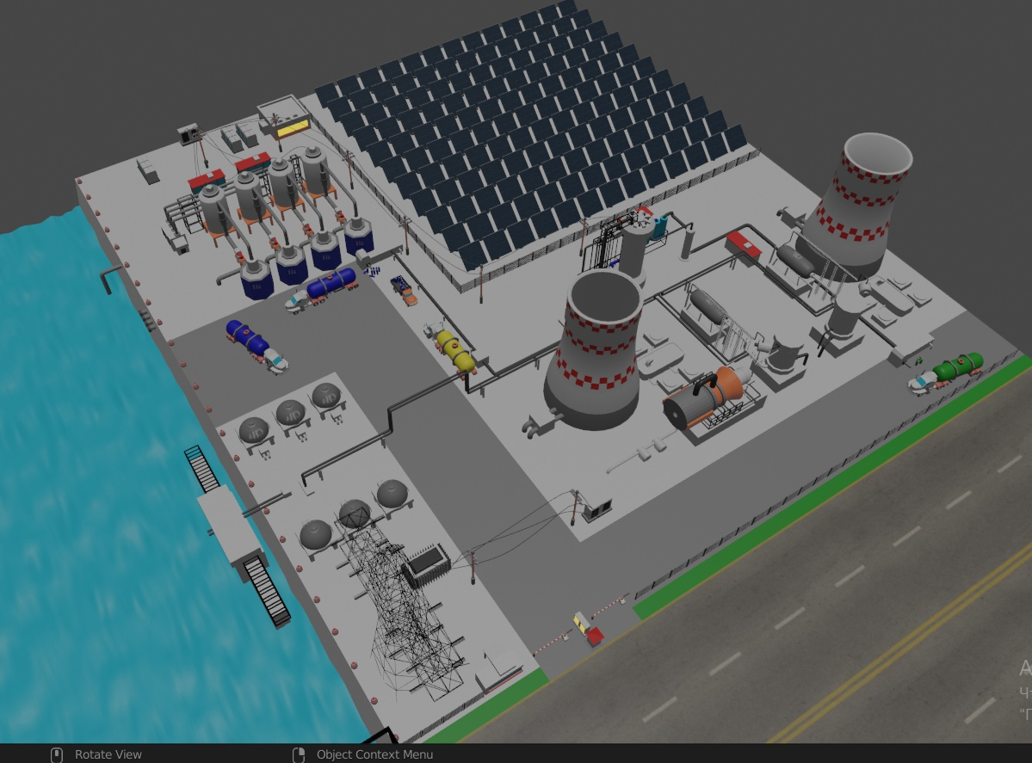
Схема проекта
Energy
HACK
2022
промышленная зона

Slide 9
Основные расчеты проекта
Energy
HACK
2022

Slide 10
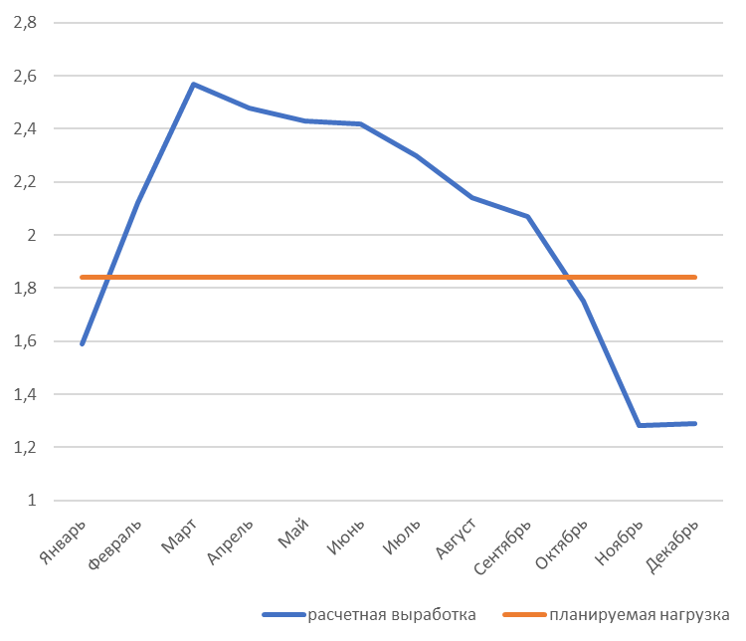
Основные расчеты проекта
Energy
HACK
2022

Slide 11
Сильные и слабые стороны проекта
Energy
HACK
2022
Этапы производства в проекте | Сильные стороны | Слабые стороны
Энергия солнечных батарей | Колоссальное количество энергии | Слабая плотность солнечной энергии
Водородная энергетика | Одно из самых актуальных научных направлений в современной энергетике | Большой срок окупаемости
Реализация водорода, как побочного продукта | Развитие автомобильной промышленности в данном направлении | Отсутвуют
Реализация аммиака, как побочного продукта | Идеален в качестве удобрения в сельском хозяйстве | Нужен в ограниченном объеме

Slide 12
Достоинство проекта
Energy
HACK
2022
Интерактивная модель
рабочий макет с возможностью
просмотра в режиме полета

Slide 13
Спасибо за внимание
Energy
HACK
2022

